Slide 1
ORDEN DE SERVICIO No. 18
ESTUDIOS Y DISEÑOS PARA LA CONSTRUCCIÓN DEL MUELLE CALLE QUIBDÓ EN EL MUNICIPIO DE QUIBDÓ, CHOCÓ.
Febrero 06 de 2026

Slide 2
Recomendaciones a asistentes
01
Presentación de participantes
02
Generalidades del contrato
03
Introducción
04
Localización del proyecto
05
Objetivo de la socialización
06
Alcance del proyecto.
07

Slide 3
Trabajos de campo
07
Entregables del Estudio
08
Canales de atención a la comunidad
09
Inquietudes y aportes de los participantes
10

Slide 4
RECOMENDACIONES A ASISTENTES
Escuchar atentamente.
Apagar los celulares.
Respetar y pedir la palabra.
Seguir la agenda para el cumplimiento de los objetivos.
Recuerde que este tipo de actividades no generan costos a las comunidades.
Para tener en cuenta

Slide 5
PRESENTACIÓN DE PARTICIPANTES
PARTICIPANTES INVIAS
TERRITORIAL INVIAS APOYO A LA SUPERVISIÓN DIRECCION MARITIMA FLUVIAL | Ing. Jannier Salas Quejada Ing. Harold Bernal Ing. Diana Soler
PARTICIPANTES CONSULTORÍA CONSORCIO FABRICA EYD
COORDINADOR DE CONSULTORIA | Ing. Carlos Poveda S.
ESPECIALISTA SOCIAL | Soc. Dora Ibeth Galindo
PARTICIPANTES INTERVENTORÍA CONSORCIO ESTUDIOS MPCL2
APOYO A LA COORDINACIÓN | Ing. Juan José Hernández
ESPECIALISTA SOCIAL | Soc. Diana Monroy

Slide 6
GENERALIDADES DEL CONTRATO
CONTRATO DE CONSULTORÍA
CONSORCIO FABRICA EYD
CONTRATO | 3958 DE 2024
OBJETO | ORDEN DE SERVICIO No. 18 ESTUDIOS Y DISEÑOS PARA LA CONSTRUCCIÓN DEL MUELLE CALLE QUIBDÓ EN EL MUNICIPIO DE QUIBDÓ, CHOCÓ
VALOR | $ 698.370.400 + IVA
INICIO | 23 de julio de 2025
FINALIZACIÓN | 15 de enero de 2026
CONTRATO DE INTERVENTORÍA
CONSORCIO ESTUDIOS MPCL2
CONTRATO | 3988 DE 2024
OBJETO | ORDEN DE SERVICIO No. 18 INTERVENTORIA PARA LOS ESTUDIOS Y DISEÑOS PARA LA CONSTRUCCIÓN DEL MUELLE CALLE QUIBDÓ EN EL MUNICIPIO DE QUIBDÓ, CHOCÓ
VALOR | $ 211.207.200 + IVA
INICIO | 23 de julio de 2025
FINALIZACIÓN | 15 de enero de 2026

Slide 7
INTRODUCCIÓN
La Orden de Servicio No. 18 se enmarca en el Contrato 3958 de 2024 suscrito por el Instituto Nacional de Vías – INVIAS, cuyo objetivo es la complementación y ajuste de los estudios y diseños para la construcción del muelle fluvial Calle Quibdó, en el municipio de Quibdó, departamento del Chocó.
Esta orden responde a la necesidad de relocalizar el muelle previamente diseñado en el marco del contrato 1726 de 2020, debido a la inviabilidad técnica, ambiental y financiera de su ubicación inicial, y dar cumplimiento a los compromisos adquiridos con la región.
El proyecto busca fortalecer la conectividad fluvial y terrestre del municipio, reconociendo al río Atrato como eje fundamental de movilidad, abastecimiento y desarrollo regional.
La orden de servicio contempla la actualización integral de los estudios técnicos necesarios para garantizar la viabilidad del muelle y su vía de acceso, abordando componentes de tránsito, diseño geométrico, geotecnia, hidrología, estructuras, gestión ambiental, social y predial, con el fin de dejar el proyecto listo para su fase de construcción, bajo criterios de seguridad, sostenibilidad y eficiencia operativa.

Slide 8

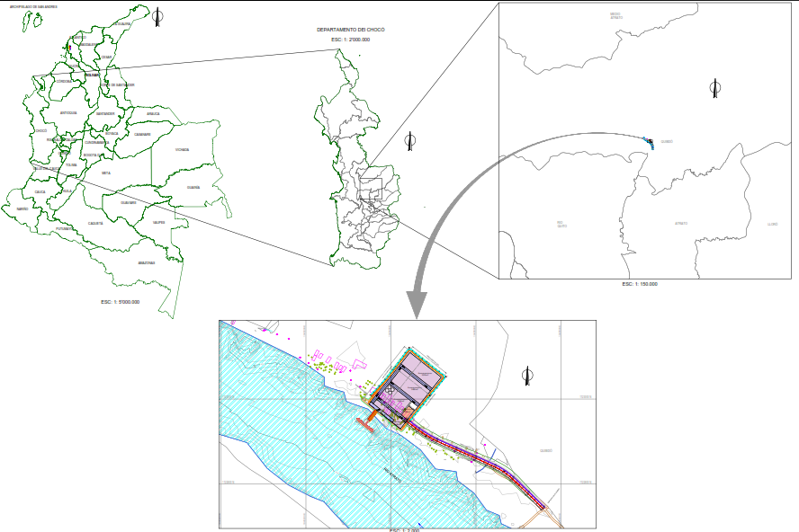
LOCALIZACIÓN DEL PROYECTO

Slide 9
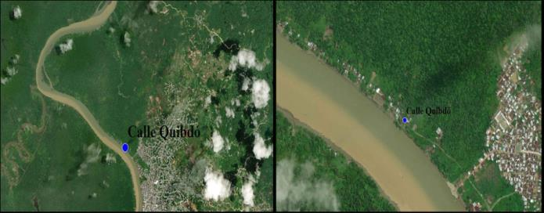
LOCALIZACIÓN DEL PROYECTO
El proyecto se localiza en el municipio de Quibdó, capital del departamento del Chocó, ubicado sobre la margen derecha del río Atrato, principal eje de transporte fluvial de la región.
La zona de intervención se encuentra en el sector Calle Quibdó, próximo al casco urbano y con acceso desde la infraestructura vial existente.
El municipio se caracteriza por presentar altos niveles de pluviosidad, condición relevante para el desarrollo de los estudios hidráulicos, geotécnicos y de drenaje.
Quibdó se encuentra a una altitud aproximada de 43 msnm y registra una temperatura media de 28 °C.

Slide 10
OBJETIVO DE LA SOCIALIZACIÓN
Informar a la comunidad sobre el proyecto que se realizó.
Interacción con las comunidades de la zona de estudio para entablar relaciones con la consultoría.
Identificación de actores locales del municipio.

Slide 11
ALCANCE DEL PROYECTO
ESTUDIOS Y DISEÑOS PARA LA CONSTRUCCIÓN DEL MUELLE CALLE
QUIBDÓ EN EL MUNICIPIO DE QUIBDO, CHOCÓ.
VOLUMEN I. ESTUDIO DE TRANSITO Y TRANSPORTE
VOLUMEN II. DISEÑO GEOMÉTRICO VÍA DE ACCESO AL MUELLE
VOLUMEN III. ESTUDIO DE GEOTECNIA.
VOLUMEN IV. ELABORACIÓN, REVISIÓN, ACTUALIZACIÓN Y/O COMPLEMENTACIÓN DE LOS ESTUDIOS DE CARTOGRAFÍA, TOPOGRAFÍA Y TOPOBATIMETRÍA.
VOLUMEN V. ESTUDIO Y DISEÑO DE PAVIMENTOS
VOLUMEN VI. ESTUDIO DE HIDROLOGÍA, HIDRÁULICA Y SOCAVACIÓN.
VOLUMEN VII. IDENTIFICACIÓN DEL CANAL NAVEGABLE PARA LA ZONA DE ACCESO AL MUELLE.
VOLUMEN VIII. ACTUALIZACIÓN DEL ESTUDIO Y DISEÑO ESTRUCTURAL DEL MUELLE.
  TOMO I - PREDISEÑO ARQUITECTONICO DEL MUELLE QUIBDO
  TOMO II - DISEÑO ESTRUCTURAL DE LAS PASARELAS VEHICULAR Y PEATONAL DEL MUELLE QUIBDO
VOLUMEN IX. ACTUALIZACIÓN GESTIÓN AMBIENTAL Y SOCIAL.
VOLUMEN X. COMPONENTE PREDIAL.
VOLUMEN XI. ACTUALIZACIÓN ESTUDIO DE CANTIDADES DE OBRA, ANÁLISIS DE PRECIOS UNITARIOS Y PRESUPUESTO PARA LA ESTRUCTURACIÓN DEL PLIEGO DE CONDICIONES DEL PROYECTO.
VOLUMEN XII. INFORME FINAL EJECUTIVO.

Slide 12
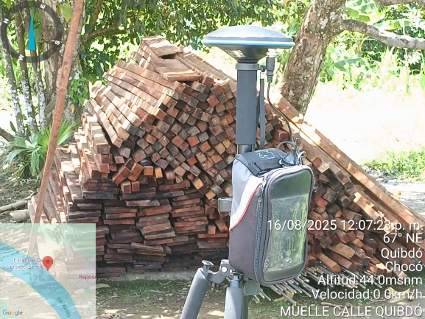
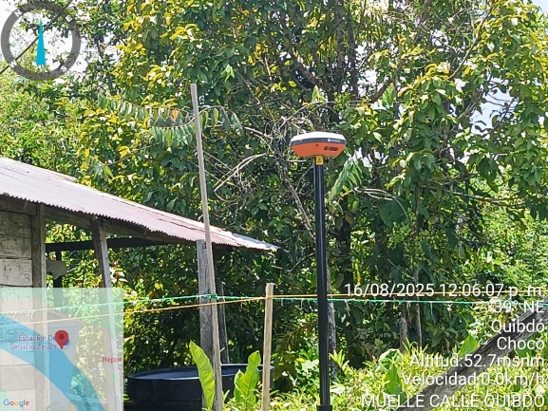
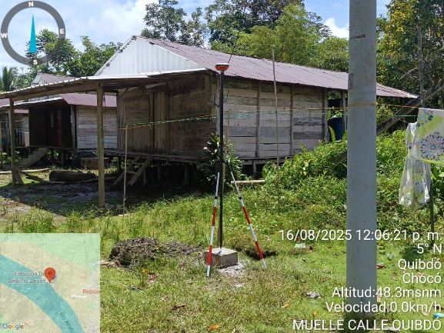
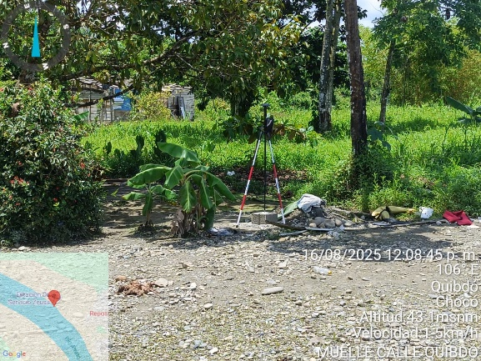
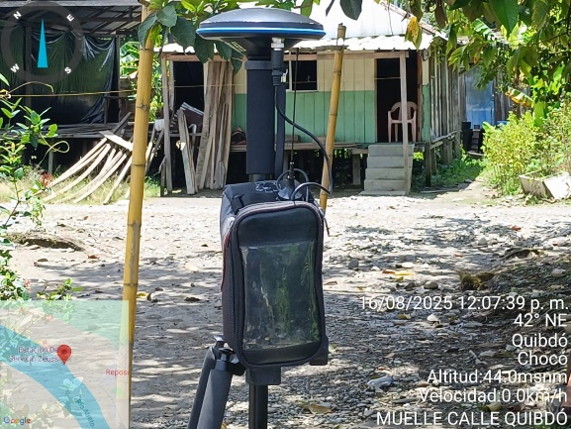
TRABAJOS DE CAMPO - TOPOGRAFÍA

Slide 13
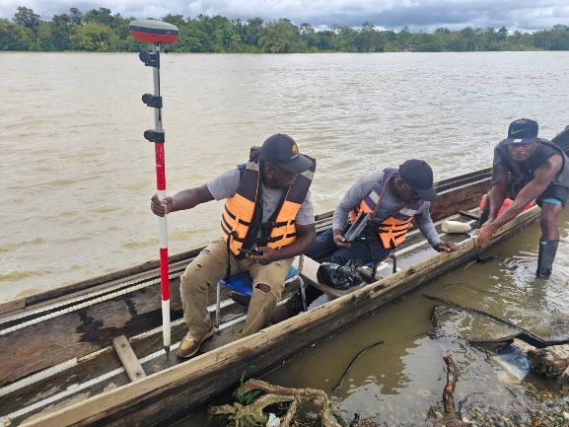
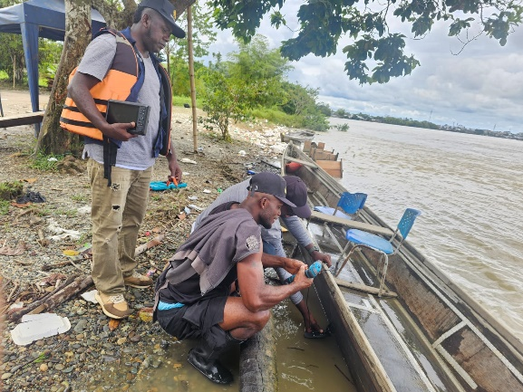
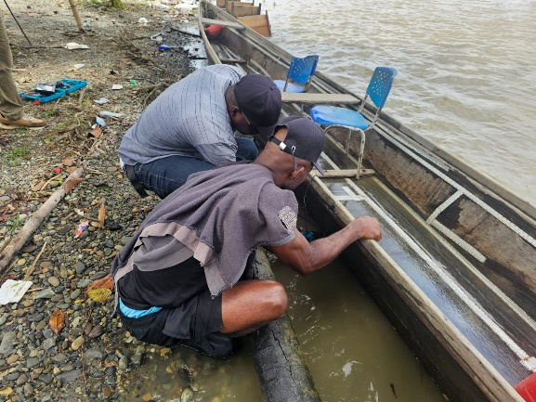
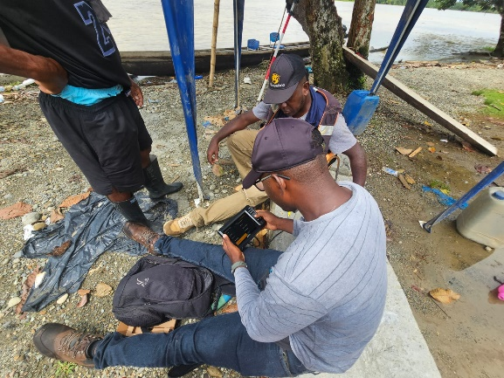
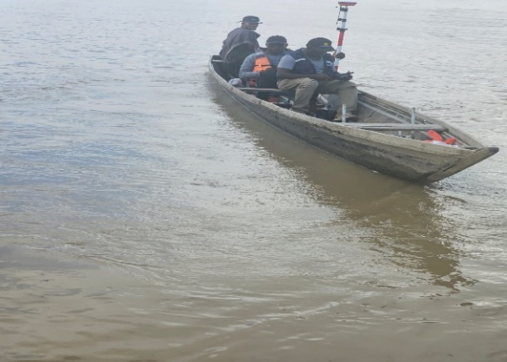
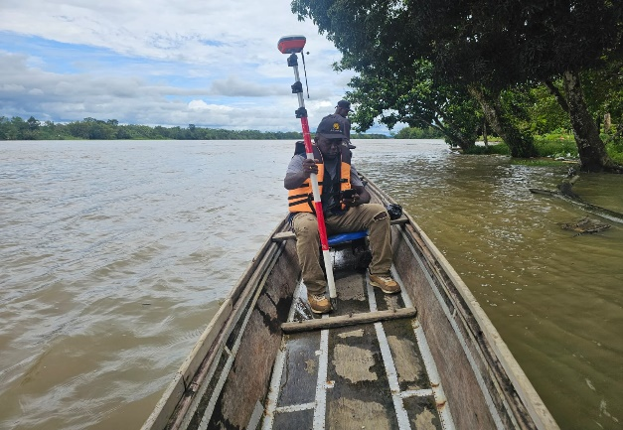
TRABAJOS DE CAMPO - BATIMETRÍA
ecosonda GARMIN ECHOMAP UHD2 72sv

Slide 14
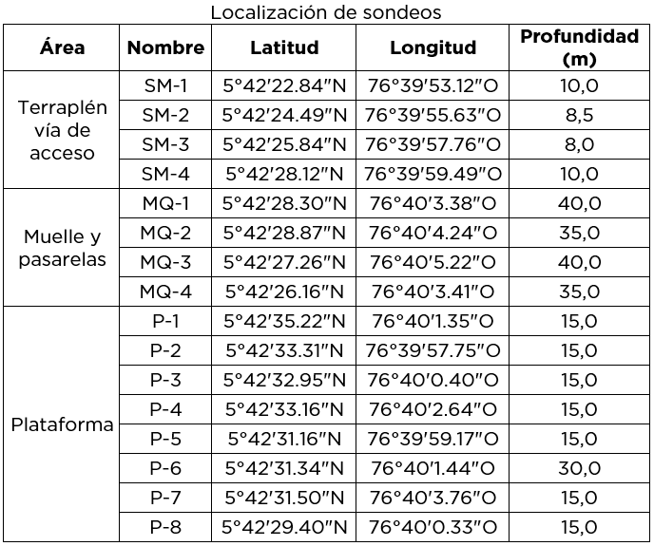
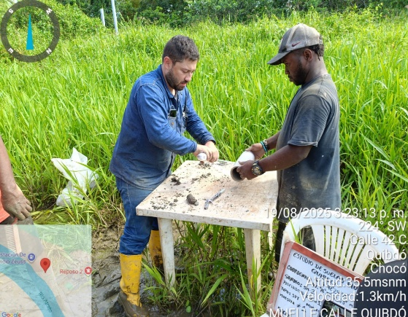
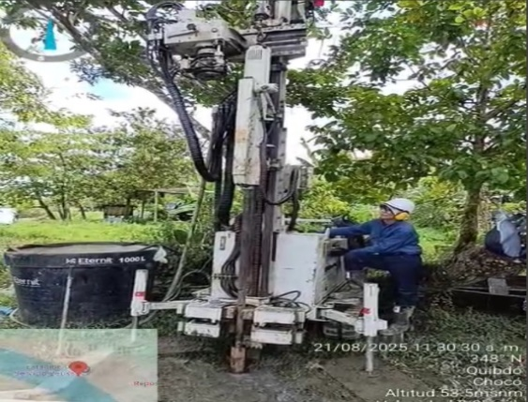
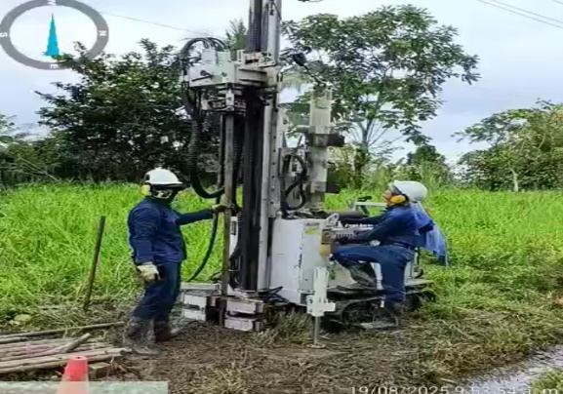
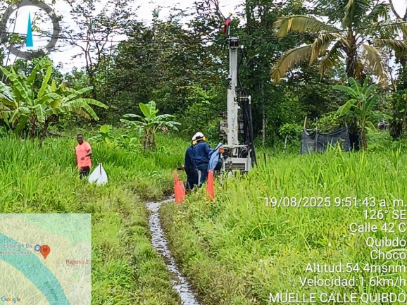
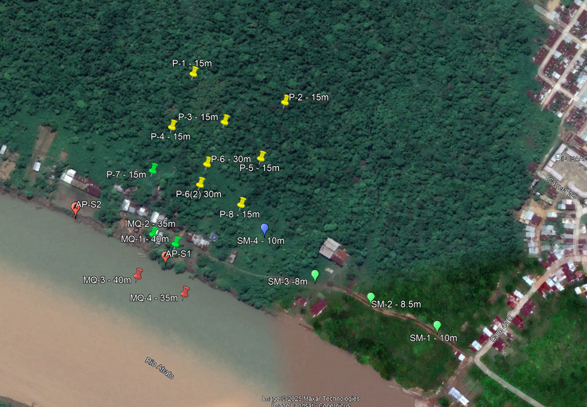
TRABAJOS DE CAMPO – EXPLORACIÓN GEOTECNICA
Total: 16 Perforaciones 321.5m

Slide 15
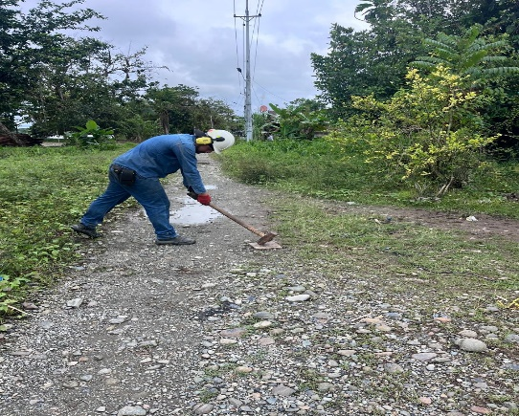
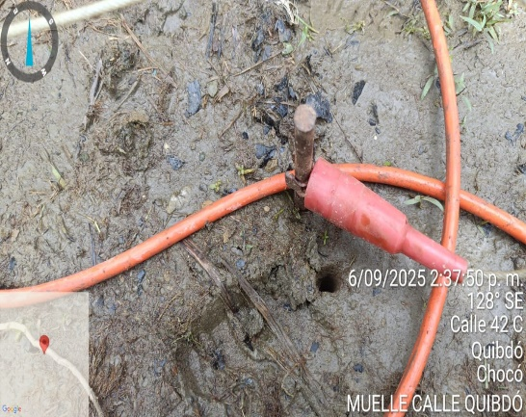
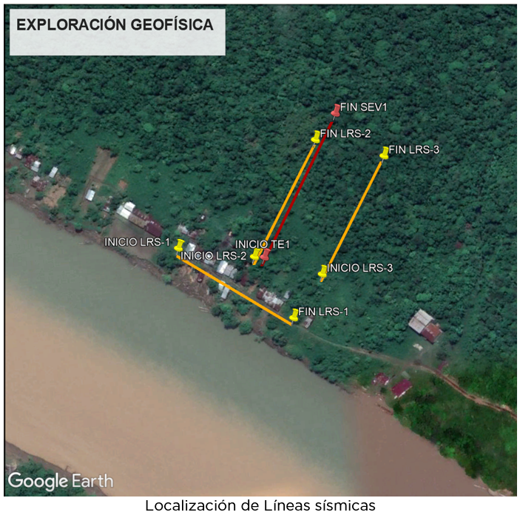
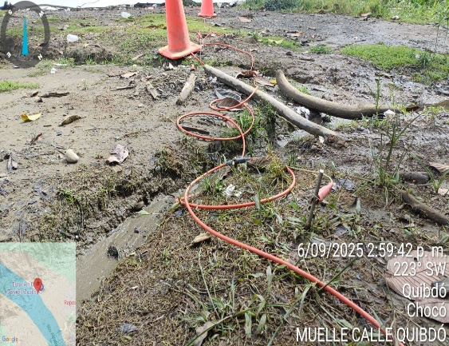
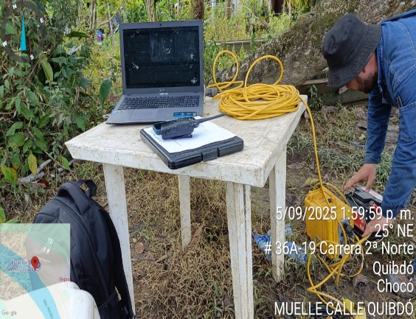
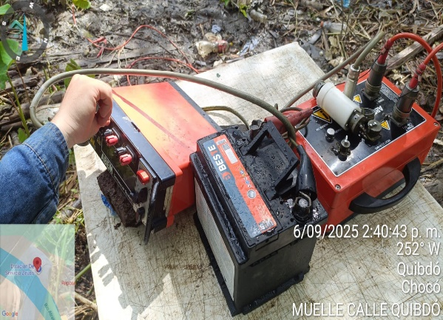
TRABAJOS DE CAMPO – REFRACCIÓN SÍSMICA Y TOMOGRAFÍA
Total: 3 líneas sísmicas 180m c/u

Slide 16
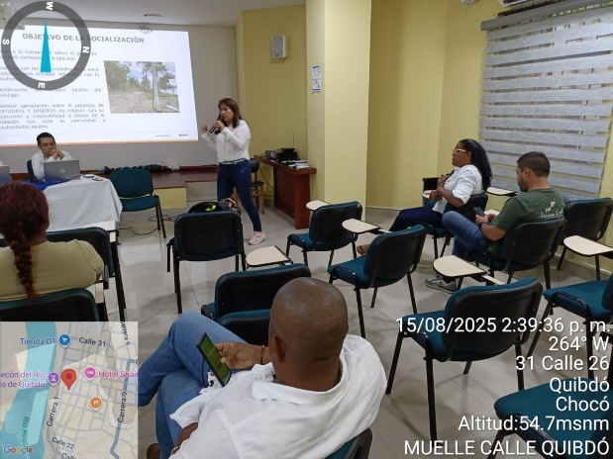
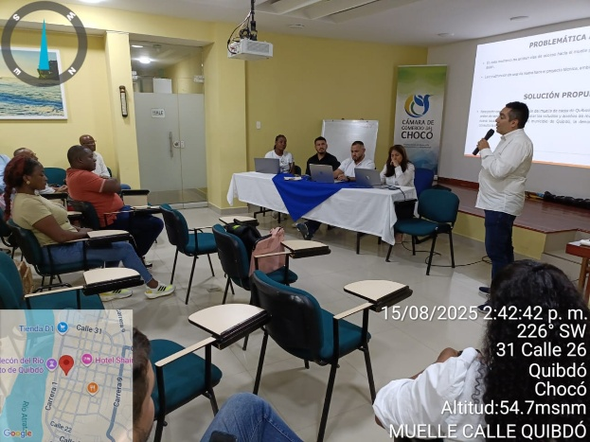
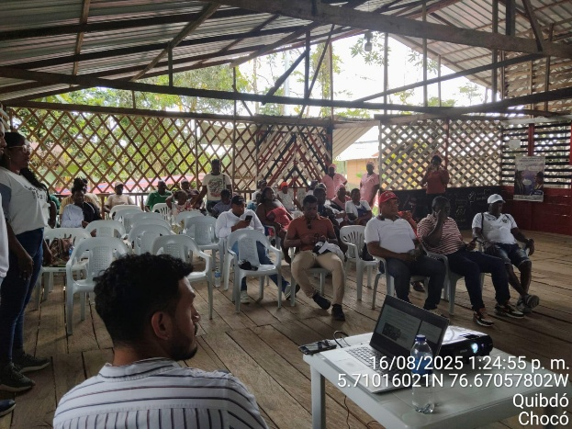
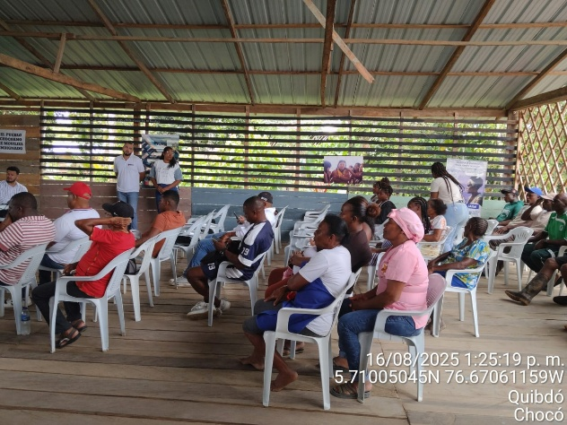
SOCIALIZACIÓN INICIAL 15 y 16 DE AGOSTO DE 2025
Viernes, 15 de Agosto de 2025.
Lugar: Cámara de Comercio del Municipio.
Sábado, 16 de Agosto de 2025.
Lugar: Salón Comunal Calle Quibdó.

Slide 17
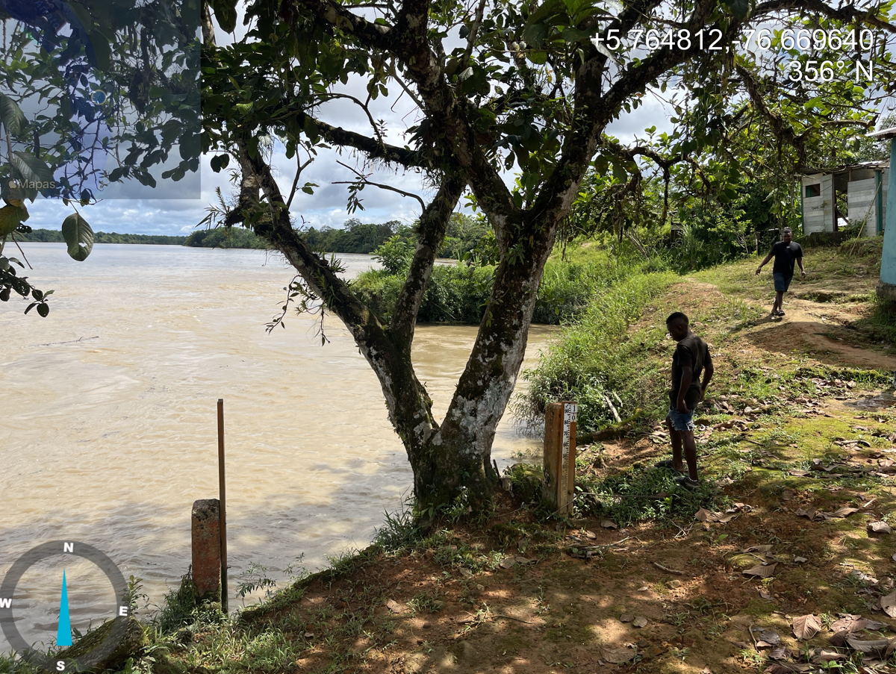
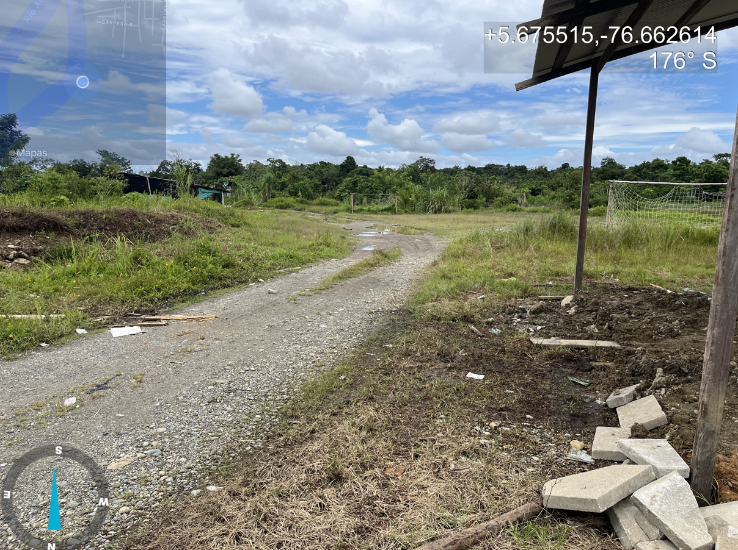
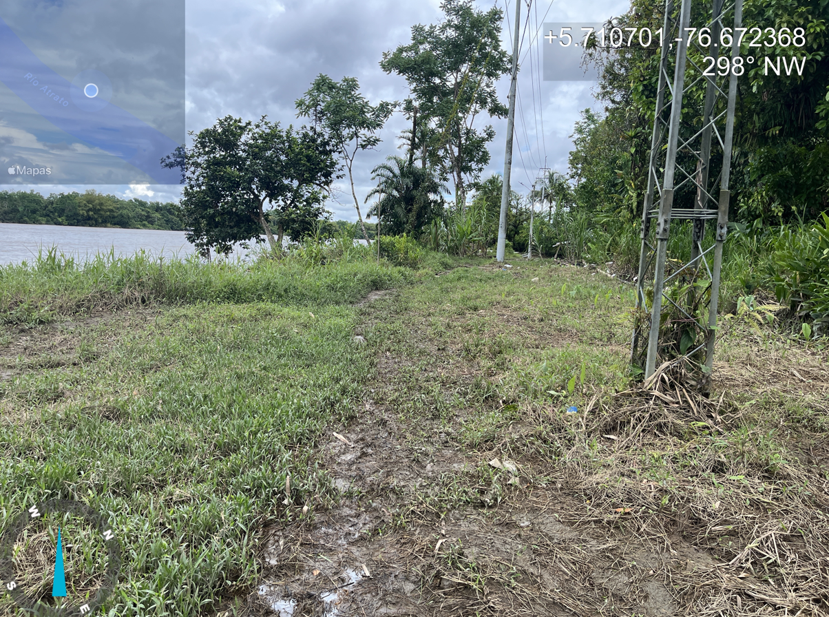
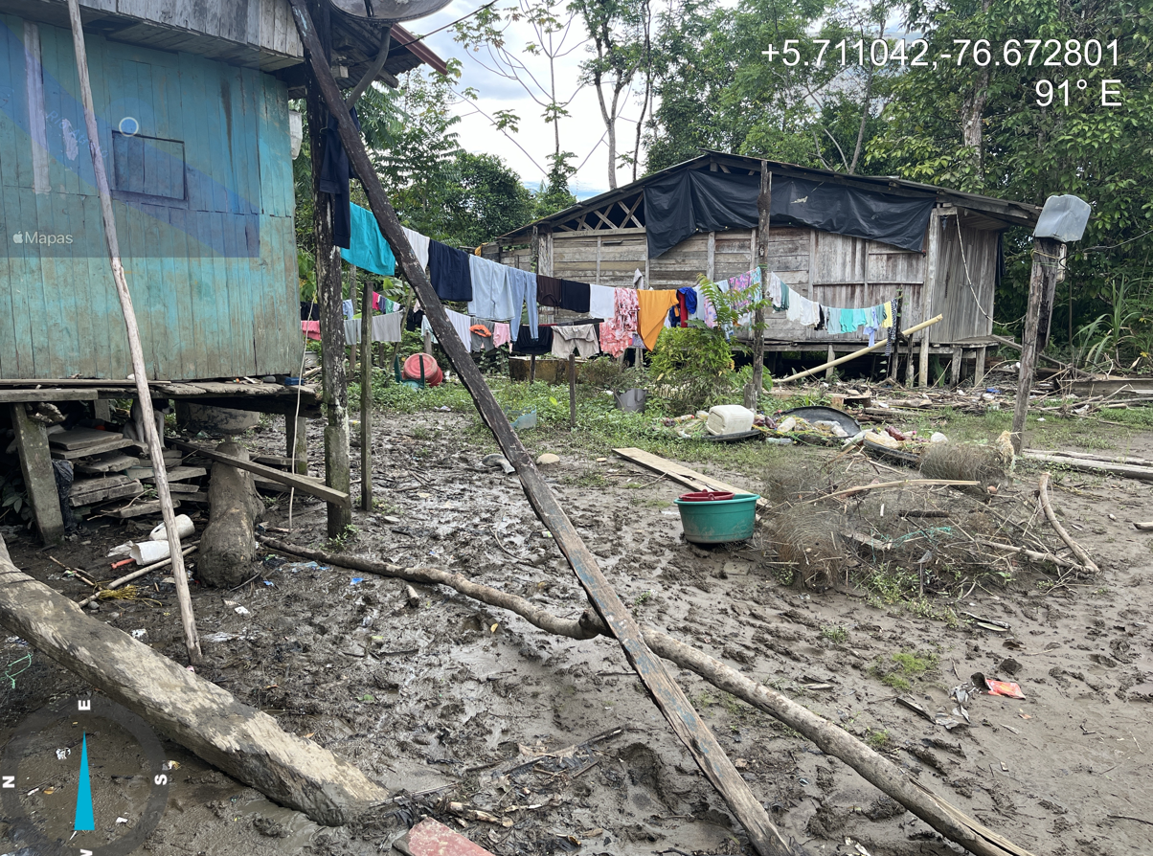
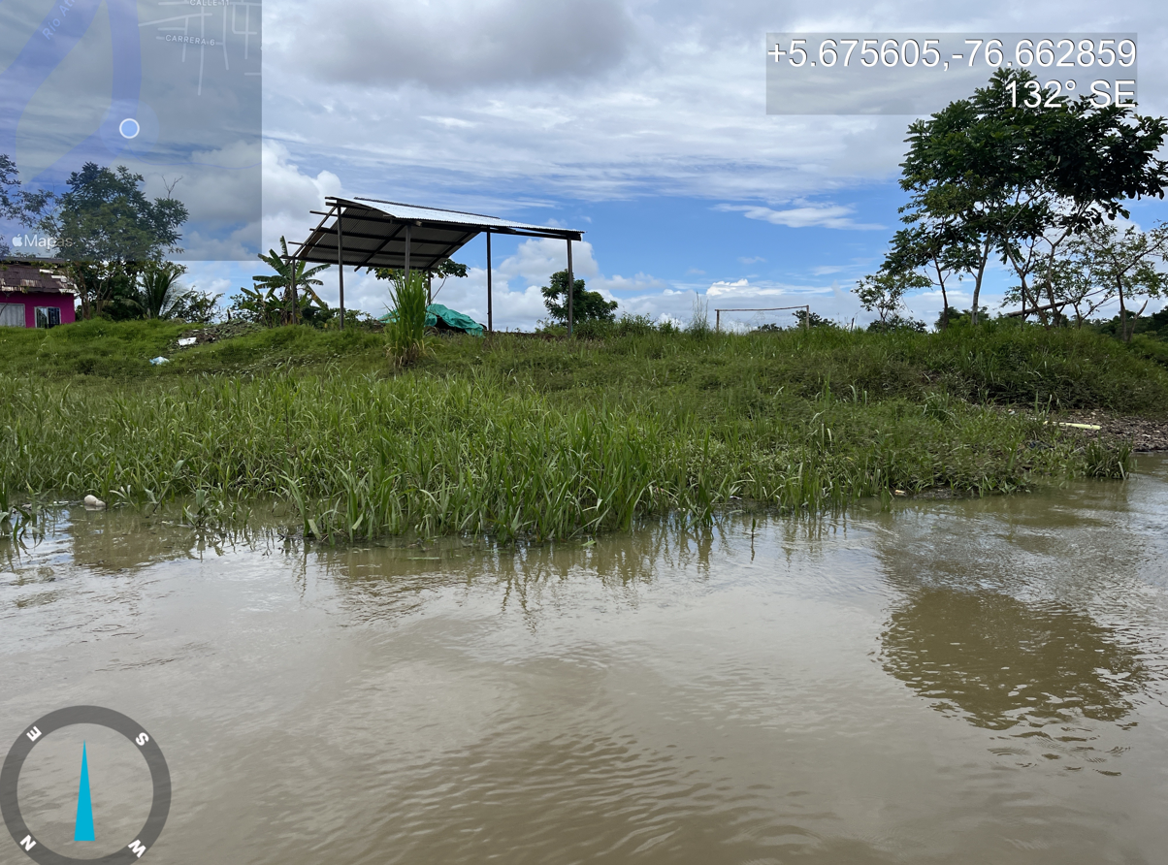
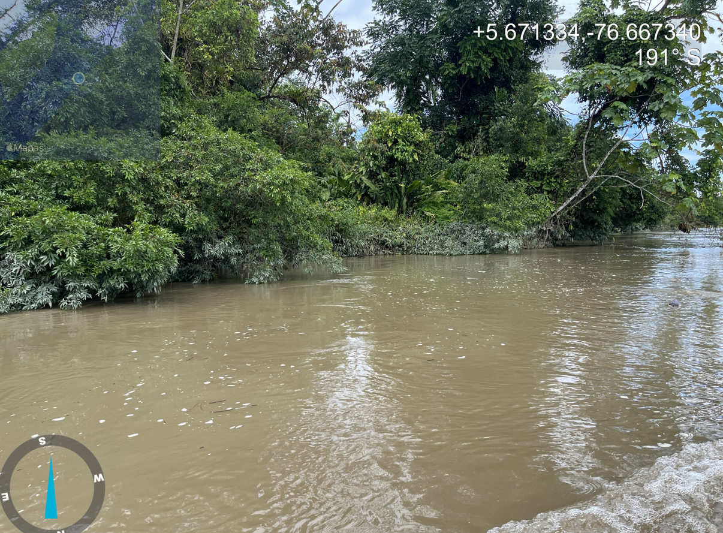
TRABAJOS DE CAMPO – VISITA GEOTECNIA E HIDRÁULICA

Slide 18
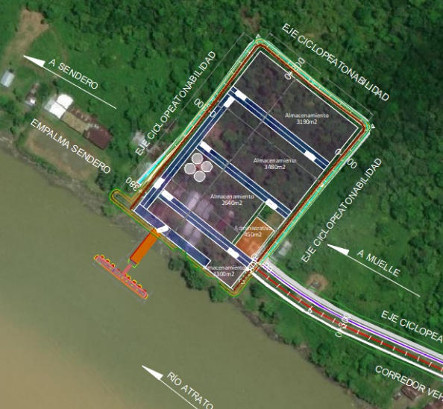
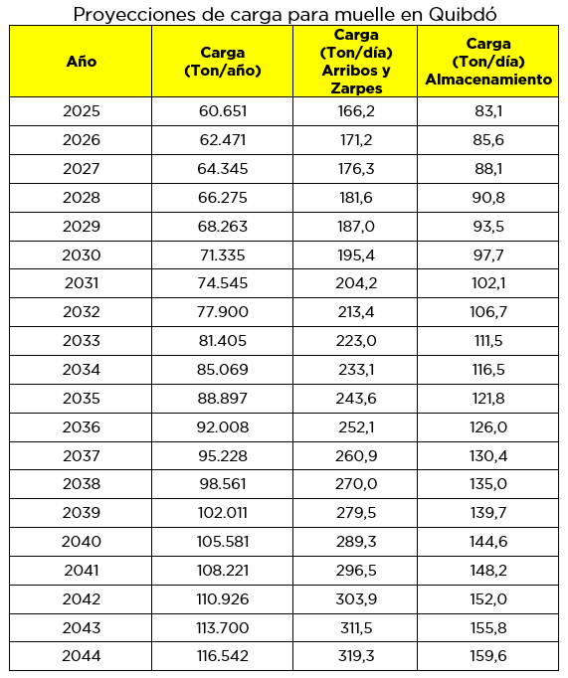
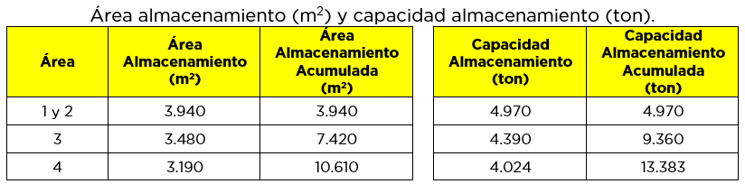
PROYECCIONES DE CARGA
Desarrollo del muelle:
De manera gradual y por fases.
Habilitar inicialmente área necesaria para atender demanda proyectada (Areas 1y2).
Ampliarla progresivamente a medida que se aproxime a su capacidad operativa (Areas 3 y 4).
Para el año 2044 se proyecta un volumen de 116.542 ton/año, valor bajo para una ciudad capital, lo que evidencia la necesidad de incentivos institucionales y promoción del muelle como corredor de carga regional.
Área 4
Almacenamiento
3190m2
Área 3
Almacenamiento
3480m2
Área 2
Almacenamiento
2640m2
Área 1
Almacenamiento
1300m2

Slide 19
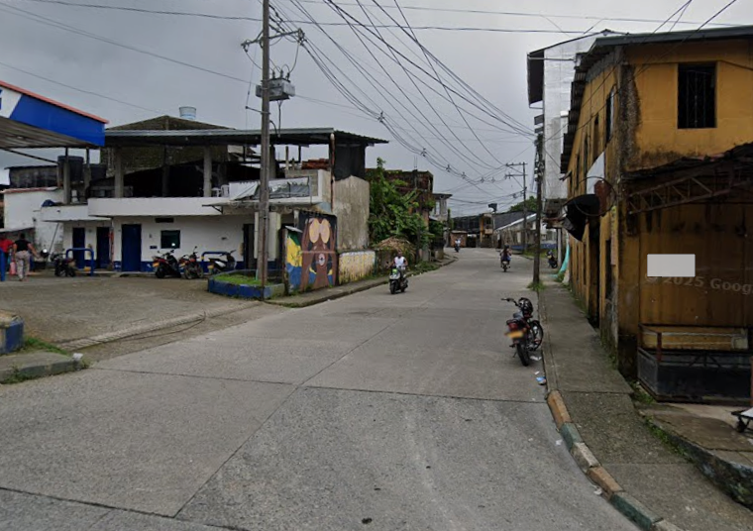
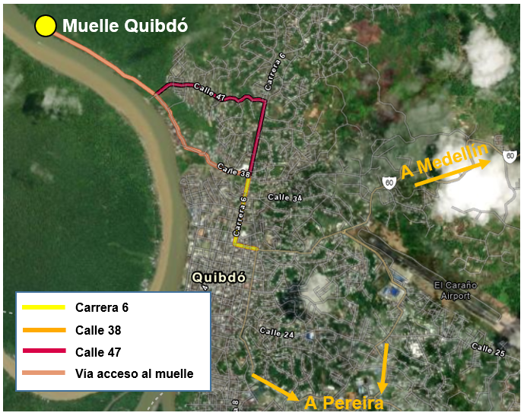
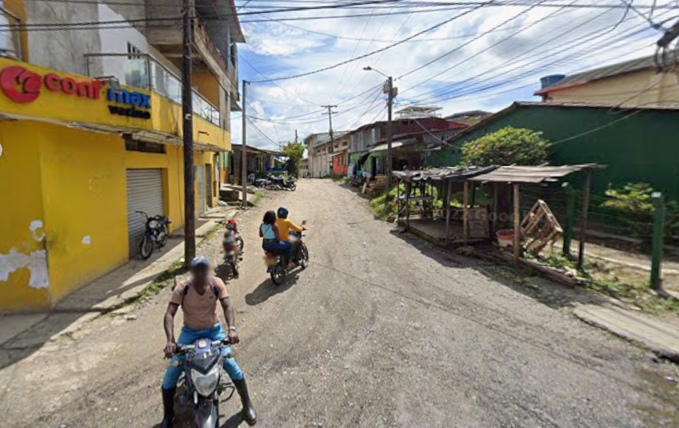
VÍAS DE ACCESO TERRESTRE AL MUELLE
El acceso a través de la malla vial.
No se contemplan variantes o bypass, debido a los bajos volúmenes de tránsito proyectados.
Rutas de acceso Calle 47, Calle 38 que convergen en Calle 6.
Transito autorizado hasta Camión C4.
RUTA 1 CALLE 47
Pavimento en concreto hidráulico
Anchos de calzada entre 6,0 y 7,0 m,
Condición ondulada y deficiencias en señalización horizontal y vertical.
RUTA 1 CALLE 38
Vía en afirmado
Tramos en regular y mal estado, - anchos variables entre 4,0 y 8,0 m
ausencia de elementos básicos de diseño vial,
requiere intervenciones de mejoramiento para garantizar una operación segura
Notes:
La restricción para vehículos C5 y C6. Operación con Nivel de servicio A.

Slide 20
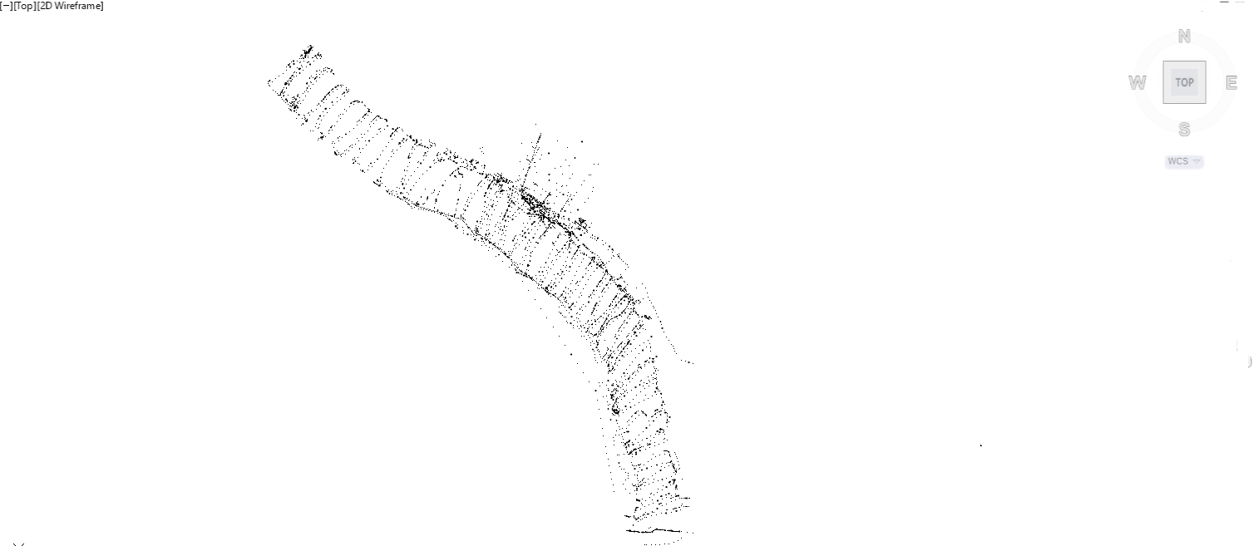
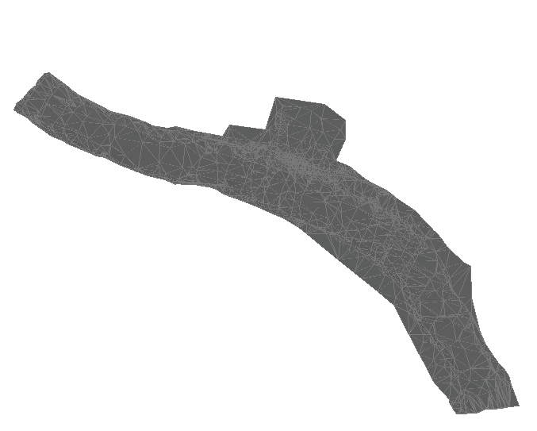
ELABORACIÓN, REVISIÓN, ACTUALIZACIÓN Y/O COMPLEMENTACIÓN DE LOS ESTUDIOS DE CARTOGRAFÍA, TOPOGRAFÍA Y TOPOBATIMETRÍA
NUBE DE PUNTOS DTM
Actividad Realizada | Descripción
Levantamiento Topográfico | Se levantó un área total de 1.070.772 m² (107 ha aprox), mediante radiación simple, con secciones cada 10 m en la vía de acceso y una franja aproximada de 20 m, capturando 1.511 puntos de detalle.
Batimetrías | La batimetría del río Atrato se realizó con ecosonda GARMIN ECHOMAP UHD2 72sv, sobre líneas con espaciamiento de 25 m, capturando 2.815 puntos para modelación del fondo y lámina de agua.
Inventario de Redes | En la zona no se encontraron redes de servicios.
Modelo Digital del Terreno (DTM) | Se generó el DTM en Civil 3D, a partir de nube de puntos y líneas de quiebre, con precisión ±0,125 m para escala 1:500, y cotas entre 30,930 m y 50,510 m.
Inspección de Obras | Se verificaron topográficamente 31 construcciones existentes, controlando cierres y precisiones, con un nivel de confianza del 95 %.

Slide 21
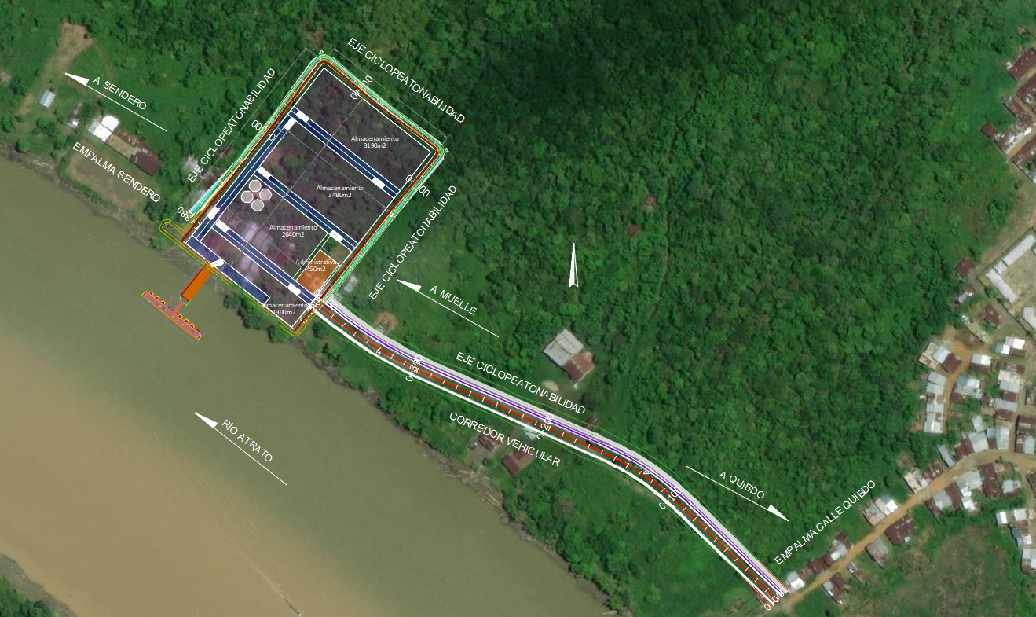
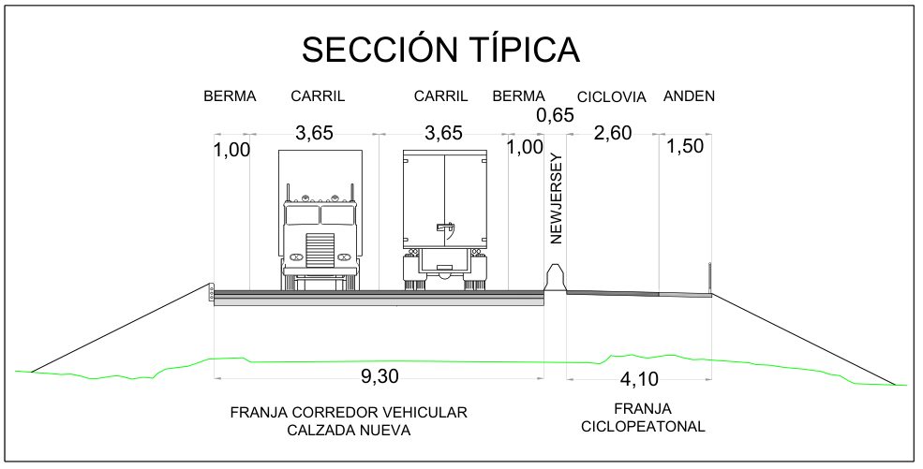
DISEÑO VÍA DE ACCESO AL MUELLE
La vía de acceso. Se desarrolla en dirección noroccidente, con una longitud total de 387 m
Terreno plano a ondulado, acorde con la topografía ribereña del río Atrato.
Inicia en el empalme con la calle 43C del municipio de Quibdó
Notes:
Calzada bidireccional de 7.30m

Slide 22
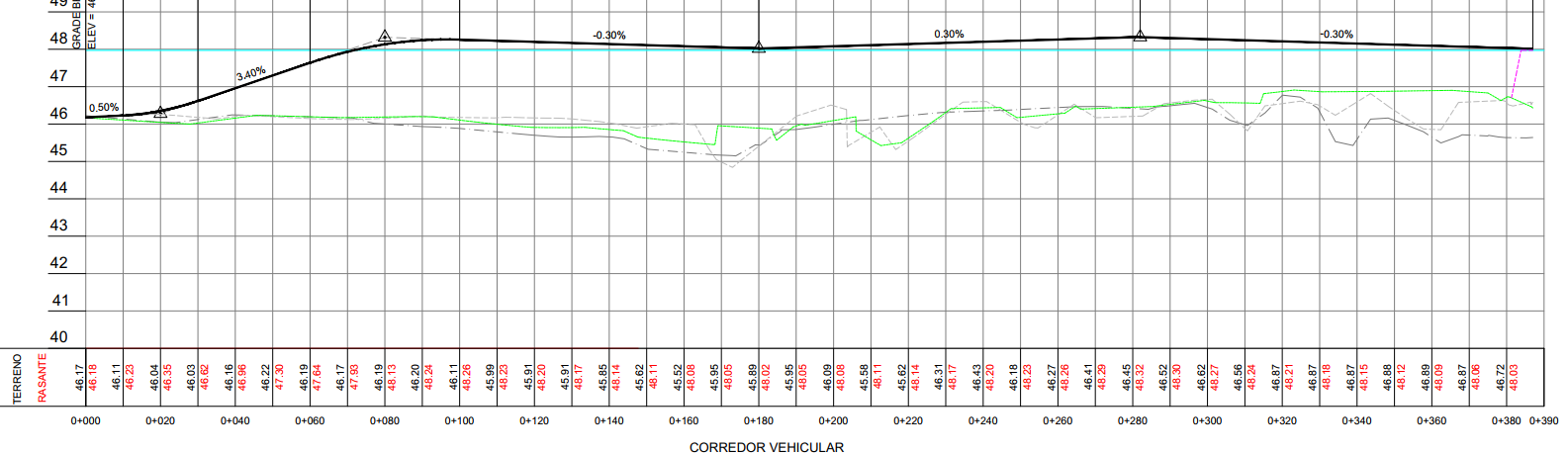
DISEÑO VÍA DE ACCESO AL MUELLE
PERFIL GEOMÉTRICO DEL CORREDOR VEHICULAR
El perfil longitudinal se diseña empalmando con la vía existente
Asciende de manera progresiva y controlada, con el fin de mantener la rasante por encima del nivel de aguas máximas del río Atrato para un periodo de retorno de 100 años, incluyendo el factor de seguridad definido.
A partir de este punto, el trazado desarrolla un perfil prácticamente plano, con pendientes mínimas, asegurando la protección frente a inundaciones y un empalme adecuado con la plataforma final del proyecto.

Slide 23
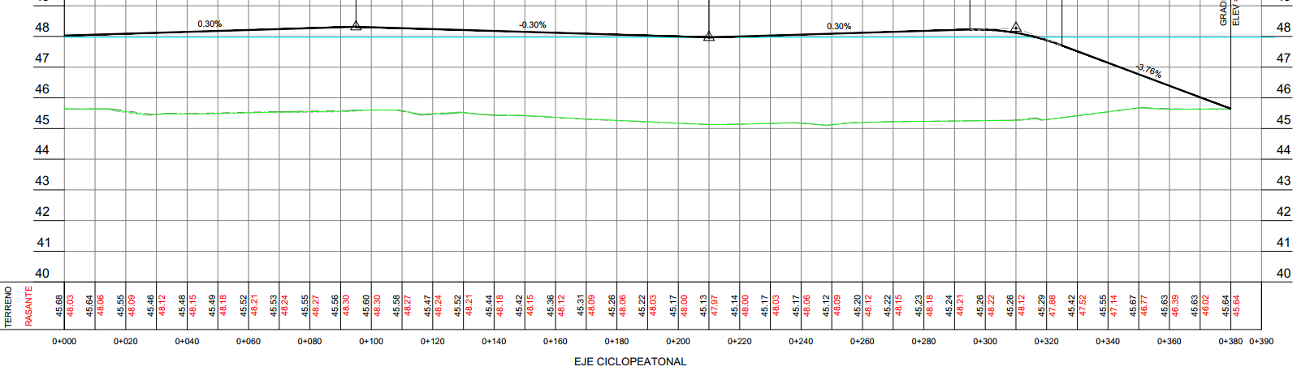
DISEÑO VÍA CICLOPEATONAL
PERFIL DE LA VÍA CICLOPEATONAL
- El corredor ciclopeatonal se desarrolla inicialmente adosado a la vía vehicular
Separador tipo New Jersey, y al llegar a la plataforma del muelle continúa como un trazado independiente y perimetral que circunscribe la infraestructura portuaria.
Presenta un perfil prácticamente plano, con pendiente máxima del 3,76 %, y una sección transversal de 4,10 m (2,60 m para ciclistas y 1,50 m para peatones), conforme a la Guía de Cicloinfraestructura para Ciudades Colombianas.

Slide 24
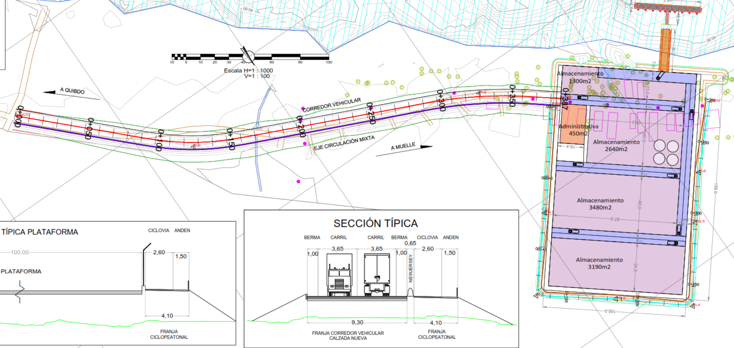
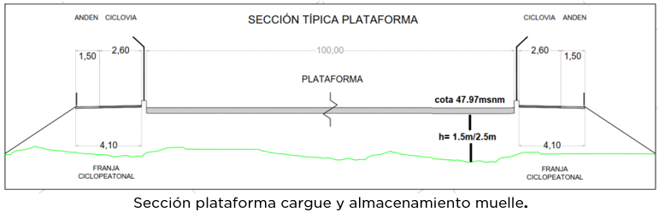
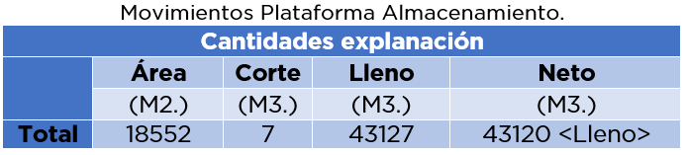
DISEÑO GEOMÉTRICO PLATAFORMA
Planta plataforma cargue y almacenamiento muelle.

Slide 25

ESTUDIO DE GEOTECNIA
PLATAFORMA
La plataforma corresponde a un área de 100 * 158 m en terraplén que servirá para almacenamiento.
VÍA DE ACCESO
La vía de acceso se trata de una vía de 390 m de longitud en terraplén.

Slide 26



ESTUDIO DE GEOTECNIA
TERRAPLÉN VÍA DE ACCESO Y PLATAFORMA
Suelos de baja resistencia y alta compresibilidad.
Mejoramiento del suelo para el apoyo del terraplén
Mediante pilotes hincados d=0.15m L=12m
Colocados en cuadricula 1.0m x 1.0m.
PASARELA VEHICULAR
- Malas condiciones de resistencia de los suelos superficiales.
Cimentación de la pasarela vehicular será con pilotes de concreto hincados de sección cuadrada.
La longitud mínima de los pilotes para el apoyo fijo del lado tierra es de 9.0 m y para el apoyo flotante del lado agua será de 11.0 m.
PASARELA PEATONAL Y MUELLE
- Condiciones de cimentación similares a pasarela vehicular.
El muelle y la pasarela peatonal cuentan con elementos verticales con tubos de acero de 0.90 m de diámetro que sirven como guía del apoyo flotante.
La profundidad mínima de estos elementos es de 11.0 m.

Slide 27




ESTUDIO Y DISEÑO DE PAVIMENTOS
PAVIMENTO FLEXIBLE
METODO AASHTO
PAVIMENTO CICLORUTA
PAVIMENTO ANDÉN
PAVIMENTO ZONA DE BODEGAS

Slide 28
ESTUDIO DE HIDROLOGÍA, HIDRÁULICA Y SOCAVACIÓN
La estación AEROPUERTO EL CARAÑO [11045010] es representativa de la zona de estudio y se utiliza para el análisis de lluvias mediante polígonos de Thiessen.
La precipitación máxima promedio multianual estimada para dicha estación es de 176.32 mm.
Para el cálculo de caudales por transposición se emplearon las estaciones BELEN [11047010] y QUIBDÓ [11047020], por su cercanía y disponibilidad de información hidrológica.
El caudal máximo para un periodo de retorno de 100 años es de 3642.42 m³/s en Quibdó y 3403.05 m³/s en Belén.
CUENCA HIDROGRÁFICA

Slide 29



ESTUDIO DE HIDROLOGÍA, HIDRÁULICA Y SOCAVACIÓN
Condición existente:
- Hmáx lámina de agua 47.27 msnm, velocidad en canal de 1.38 m/s. (TR= 100 años).
Condición con muelle:
- Hmáx lámina de agua 47.26 msnm, velocidad en canal de 1.55 m/s. (TR= 100 años).
La vía proyectada se apoya sobre un terraplén de altura variable, de hasta 2.00 m, ubicado aproximadamente a 30.00 m del área de mayor interacción hidráulica del río.
PLANTA DETALLADA

Slide 30


OBRAS DE DRENAJE PARA LA VÍA DE ACCESO
Para garantizar la continuidad del drenaje hacia la llanura inundable, se proponen dos box culverts laterales, que permiten el paso del agua de un costado al otro de la vía y contribuyen a la reducción de los niveles máximos.

Slide 31
OBRAS DE DRENAJE PARA LA VÍA DE ACCESO
Se recomienda la instalación de un geocolchón de protección desde la cota máxima de inundación hasta la pata del terraplén, con un tramo antisocavación de 7.00 m, para controlar la erosión y garantizar la estabilidad hidráulica frente a la acción del río.

Slide 32

PREDISEÑO ARQUITECTÓNICO DEL MUELLE QUIBDÓ)
COMPOSICION ARQUITECTONICA DEL MUELLE CALLE QUIBDÓ
LA ZONA OPERATIVA en tierra en un predio de 15.800 m2 con un horizonte de diseño al 2044.
Esta zona se divide en tres áreas especializadas: hidrocarburos, maderas y patios para carga general y disponibilidad para almacenamiento de víveres y perecederos.
Contempla un área para un cross docking de 656 m2 para el transbordo directo
Esta zona fue concebida con una redística de conectividad interna bidireccional de 8 m de ancho para vehículos de carga.
Además un área para instalaciones administrativas, de 840 m2 y un punto verde para control de basuras solidas y líquidos.
Un área de protección ambiental de 1.512 m2 y áreas de expansión que se estiman como reserva para 20 años.
PLANTA ARQUITECTÓNICA
Notes:
Cross Docking

Slide 33

DISEÑO ESTRUCTURAL DE LAS PASARELAS VEHICULAR Y PEATONAL DEL MUELLE QUIBDO)
APOYO FLOTANTE PLATAFORMA CENTRAL
Pasarela peatonal con capacidad de carga de 12,00 toneladas distribuidos en dos carriles
Apoyo central flotante que permite el desarrollo de la pendiente en el sistema
Pasarela vehicular con capacidad para un camión de 8,00 toneladas de carga y desarrollo de pendiente de +/- 12,00 %
Longitud total estimada del sistema 54,20 m

Slide 34

DISEÑO ESTRUCTURAL DE LAS PASARELAS VEHICULAR Y PEATONAL DEL MUELLE QUIBDO)
PASARELA VEHICULAR
CARACTERÍSTICAS PRINCIPALES:
Estructura metálica tipo cercha con altura de 4,29 m
Pendiente máxima +/- 12,00 %
Franja peatonal de 1,20 m de ancho
Franja vehicular de 3,70 m de ancho
Capacidad para un camión de 8,00 toneladas de carga
Longitud total 30,15 m

Slide 35

DISEÑO ESTRUCTURAL DE LAS PASARELAS VEHICULAR Y PEATONAL DEL MUELLE QUIBDO)
PASARELA PEATONAL DE CARGA
CARACTERÍSTICAS PRINCIPALES:
Estructura metálica tipo cercha con altura de 1,87 m
Conserva pendiente mínima según ángulo de flotación entre muelle y apoyo central
Dos franja peatonales de carga con 1,52 m de ancho
Capacidad para 12,00 toneladas de tráfico de carga continua en los dos sentidos
Longitud total 17,30 m

Slide 36

ACTUALIZACIÓN GESTIÓN AMBIENTAL Y SOCIAL.
En el análisis de la información secundaria se evidenció que el proyecto se encuentra dentro del ámbito de aplicación de la Ley 2 de 1959.
LEY 2 DE 1959
El área destinada para la ejecución del proyecto se ubica en la Región del Pacífico Colombiano y forma parte de la Reserva Forestal del Pacífico, declarada mediante la Ley 2 de 1959; además, esta zona fue ordenada y clasificada por la Resolución 1926 de 2013 del Ministerio de Ambiente y Desarrollo Sostenible.
Notes:
Ley 2 de 1959

Slide 37
ACTUALIZACIÓN GESTIÓN AMBIENTAL Y SOCIAL.
TRÁMITE AMBIENTAL
1. Para llevar a cabo la construcción dentro de un área clasificada como Reserva Forestal de Orden Nacional según la Ley 2 de 1959 y zonificada mediante la Resolución 1926 de 2013, es necesario adelantar el trámite de Sustracción de Reserva Forestal ante El Ministerio de Ambiente y Desarrollo Sostenible (MADS) debido a que la reserva es de orden nacional. Dicho procedimiento debe realizarse conforme a los lineamientos establecidos en la Resolución 1705 de 2024.
2. Se debe tramitar la Licencia Ambiental, la cual tiene inmerso los permisos. Para el licenciamiento ambiental se debe dar cumplimiento a los términos de referencia aplicables a los proyectos de construcción, ampliación y mantenimiento de muelles, conforme a la normatividad ambiental vigente. Sin embargo, al iniciar el proceso de estructuración de documento de Estudio de Impacto Ambiental – EIA, se debe solicitar formalmente ante la ANLA y/o CODECHOCO los términos de referencia específicos que deben aplicarse, así como la definición de la entidad competente para adelantar el trámite de licencia ambiental.

Slide 38

ACTUALIZACIÓN GESTIÓN AMBIENTAL Y SOCIAL.
CONSULTA PREVIA
Se debe adelantar la consulta sobre la procedencia de consulta previa ante la posible afectación que el proyecto pudiese generar en el territorio. Esta consulta debe hacerse ante Ministerio del Interior sobre la procedencia de consulta previa en el área de influencia -AI- del proyecto. Esto se debe a que en la zona se identificó Tierras de comunidades negras.

Slide 39


COMPONENTE PREDIAL
PREDIOS IDENTIFICADOS PARA LA IMPLANTACION DEL MUELLE
TIRA PREDIAL
Realizadas las anteriores aclaraciones se actualizó la información catastral disponible, con lo cual se determinó la siguiente afectación por implantación del límite de intervención del muelle y vías complementarias que afecta 2 predios.

Slide 40
ACTUALIZACIÓN ESTUDIO DE CANTIDADES DE OBRA, ANÁLISIS DE PRECIOS UNITARIOS Y PRESUPUESTO PARA LA ESTRUCTURACIÓN DEL PLIEGO DE CONDICIONES DEL PROYECTO.

Slide 41


Slide 42


ATENCIÓN AL USUARIO
Cualquier inquietud puede comunicarse al Correo electrónico: consorciofabricaeyd@gmail.com

Slide 43

INQUIETUDES Y APORTES DE LOS PARTICIPANTES

